Slide 1
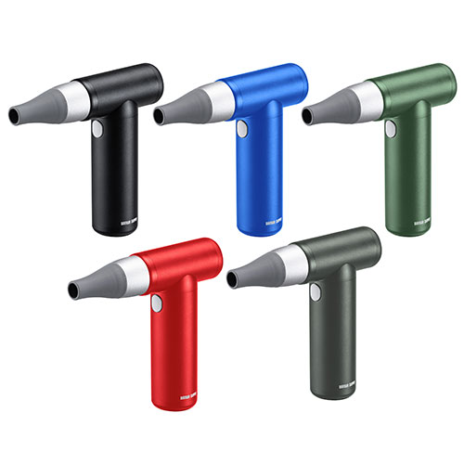
【提案書】
電動エアダスター 充電式 4段階風量調整 ガス不使用 自動噴射/手動噴射 シリコンノズル付き アルミ製
特徴
充電式で繰り返し使えるエアダスターです。コンパクトサイズのため、ちょっとしたすき間などにも利用可能。またノズルや柔らかいシリコン素材のため、機器を傷つけにくく便利です。
納期
納期スペース
仕様
サイズ：約W133×D35×H125mm(ノズル有り)/約W72×D35×H125mm(ノズル無し)
重量：約234g(ノズル有り)/約218g(ノズル無し)
生産国：中国
注意事項：※自動車のダッシュボードや窓際などの直射日光の当たる場所での保管や、火の近く・高温・多湿の場所での使用、ならび蓄電、保管はしないでください。事故、故障の原因になります。
お見積
お見積りスペース

